Slide 1
กลุ่มงานนิติการ
สำนักงานสาธารณสุขจังหวัดปราจีนบุรี

Slide 2
โครงการประเมินคุณธรรมและความโปร่งใส (ITA)
ตัวชี้วัดที่ 54 ร้อยละของหน่วยงานในสังกัด
กระทรวงสาธารณสุขผ่านเกณฑ์การประเมิน ITA
(ร้อยละ 90)

Slide 3
เป้าหมาย
สำนักงานสาธารณสุขจังหวัด จำนวน 1 แห่ง
โรงพยาบาลศูนย์เจ้าพระยาอภัยภูเบศร จำนวน 1 แห่ง
โรงพยาบาลกบินทร์บุรี จำนวน 1 แห่ง
โรงพยาบาลชุมชน จำนวน 1 แห่ง
สำนักงานสาธารณสุขอำเภอ จำนวน 7 แห่ง
รวม 15 แห่ง

Slide 4
ผลการดำเนินงาน ปี 62
สำนักงานสาธารณสุขจังหวัด ผ่านเกณฑ์
โรงพยาบาลศูนย์เจ้าพระยาอภัยภูเบศร ผ่านเกณฑ์
โรงพยาบาลกบินทร์บุรี ยังไม่ผ่านเกณฑ์ (80.77)
โรงพยาบาลชุมชน ผ่านเกณฑ์ทุกแห่ง
สำนักงานสาธารณสุขอำเภอ ผ่านเกณฑ์ทุกแห่ง
รวมผ่านเกณฑ์ 14 แห่ง ร้อยละ 93.33

Slide 5
การดำเนินงาน ปี 63
เกณฑ์การประเมินมีทั้งหมด 26 ข้อ ๆ ละ 100 คะแนน
รวม 2,600 คะแนน

Slide 7
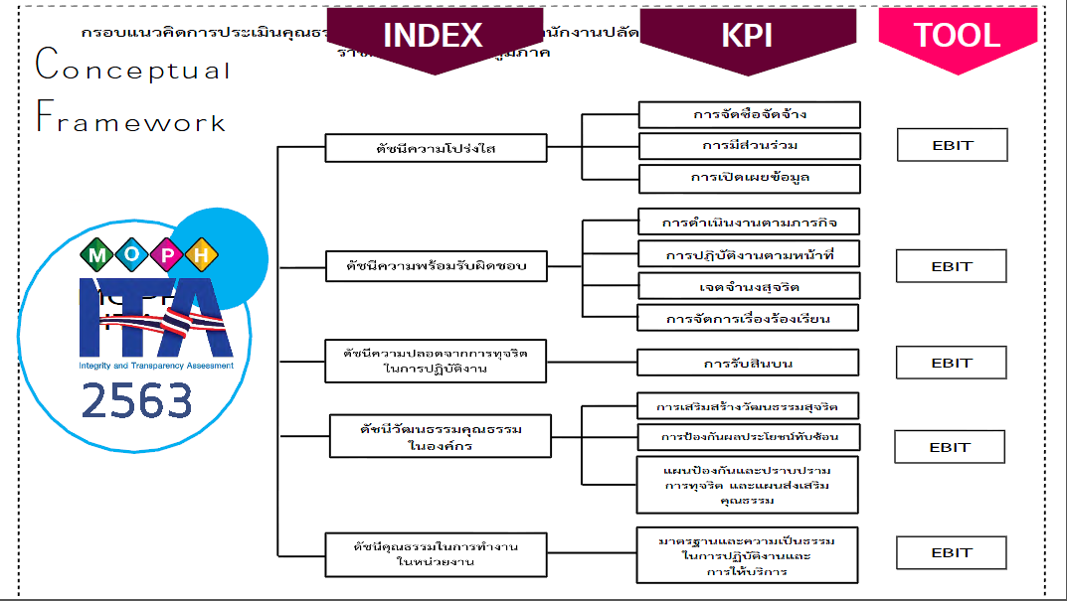

Slide 8
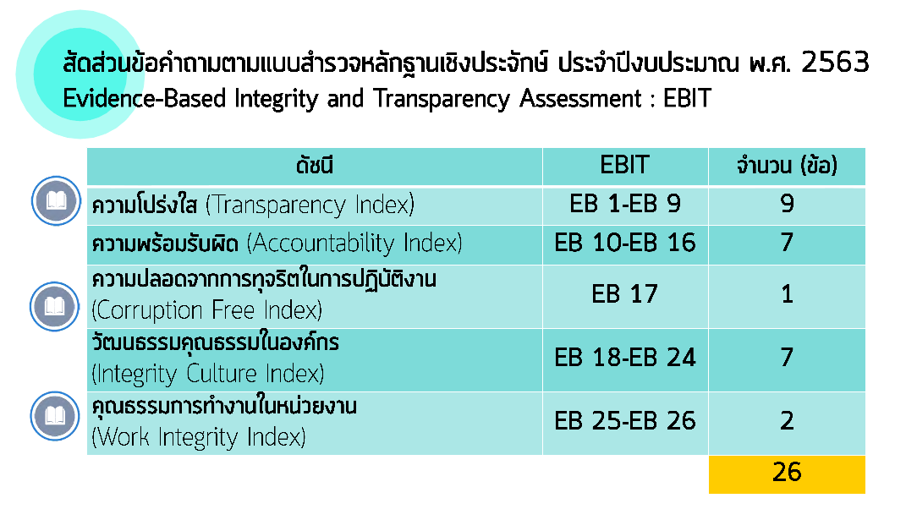
เกณฑ์การประเมิน

Slide 10
ศูนย์ต่อต้านการทุจริต กระทรวงสาธารณสุขจะดำเนินการอบรมผู้รับผิดชอบงานของ สสจ./รพศ./รพท./รพช./สสอ. ในวันที่ 11 – 12 พฤศจิกายน 2562 ณ โรงแรม ที เค พาเลซ กรุงเทพมหานคร

Slide 11
ขอขอบคุณ

